Slide 1
Governo Aberto e Inovações Democráticas
Semana de Governo Aberto
Painel 3: Como a participação pode acontecer?
28 de maio de 2024

Slide 2
O Desafio da Participação
O desafio de criar um círculo virtuoso da participação - cada vez mais pessoas, sobretudo aquelas atualmente sem voz na arena, se engajando no debate, na busca de soluções e na tomada de decisões políticas – dando sentido para a política e mudando a chave da sociedade do “modo consumidor” para o “modo cidadão” é o que tem motivado desde o final da Guerra Fria diferentes movimentos, estudos, experimentos, iniciativas acadêmicas, da sociedade civil e mais recentemente da política institucional e da gestão pública a empreenderem o que chamamos de 'inovações democráticas’. *
* Cervellini, S.: Opinião Pública e novas formas de Participação Politica; in Figueiredo, R. (org) Brasil nos anos 2020, desafios e possibilidades, Scriptum Editorial, São Paulo, 2020.

Slide 3
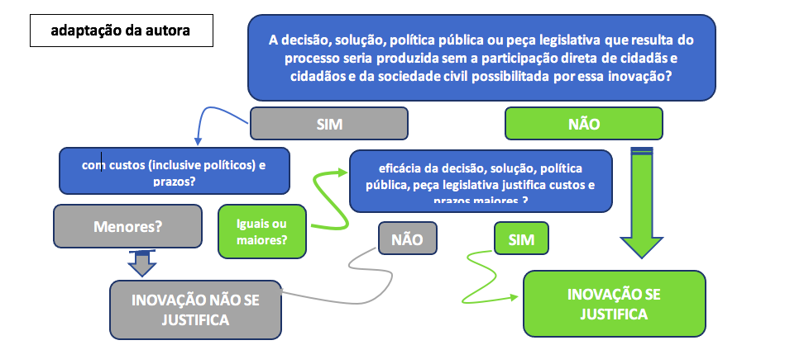
*
* Smith, G. Democratic Innovations, Designing institutions for citizen participation, Cambridge University Press, ^{New York, 2009.}

Slide 4
Momentos da Participação
Participação Regular, Contínua, Cíclica
Processos anuais ou Plurianuais
Transparência ativa
Monitoramento
Ouvidoria
Participação Única, Ad Hoc, Esporádica
Input para Política/Legislação
Tomada de Decisão
Mapeamento
Co-criação
Escala
Representatividade
Sustentabilidade
Inclusão
Pluralidade
Profundidade

Slide 5
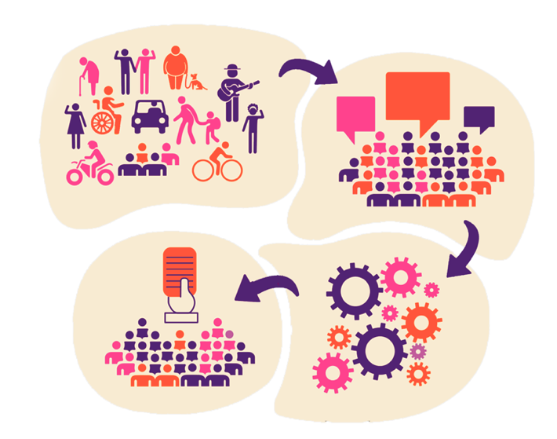
Por que (e Quando) Assembleias Cidadãs (ou Minipúblicos)?
Chamamento ativo Representatividade Sorteio Cidadão Incentivo à participação
Tempo
Grupo de Conteúdo
Informação
Pluralidade
Relatório de Recomendações Cidadãs Resultado Públicos e Acionáveis
Deliberação
Modo Cidadão
Complexidade
Decisão difícil
Tempo e condições para integrar ao ciclo de decisão

Slide 6
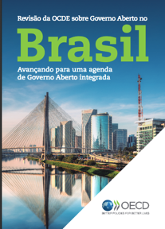
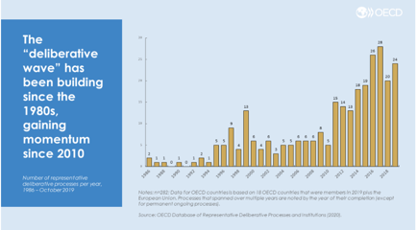
Inovação e Institucionalização
O uso das Assembleias Cidadãs e de outros formatos menores e mais rápidos vem se proliferando. Existem processos e experimentos em várias partes do mundo, sobretudo na Europa (incluindo a propria governança da Comunidade Européia) para institucionalizar o sorteio cidadão e a deliberação cidadã.
Relatório OCDE Governo Aberto no Brasil - Junho 2022
Minipúblicos youtube Governo Aberto

Slide 7
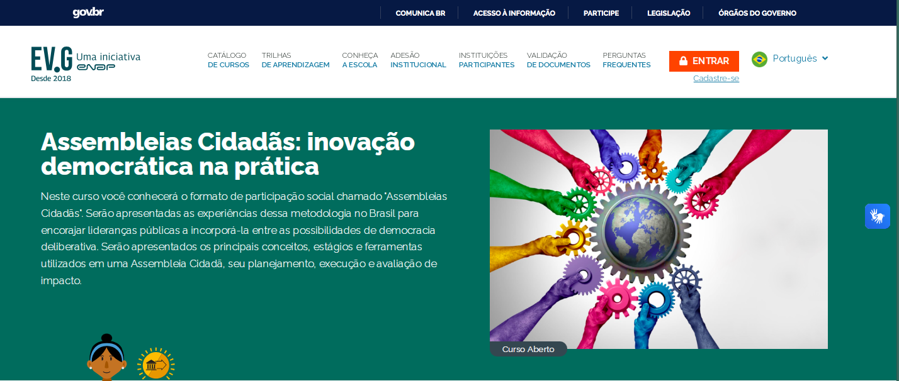
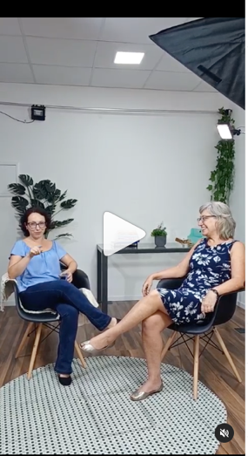
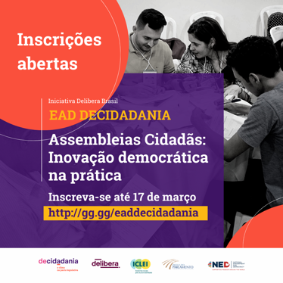
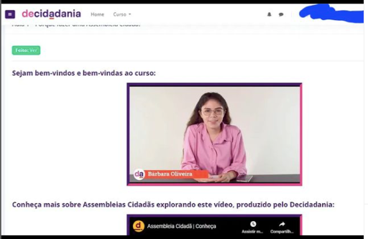
EaD e Comunidade de Prática
2022: 84 certificados

Slide 8
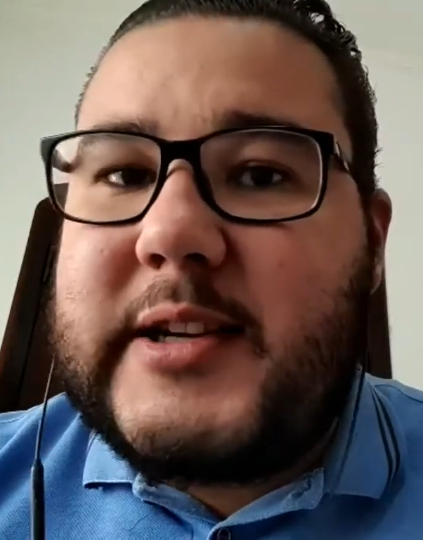
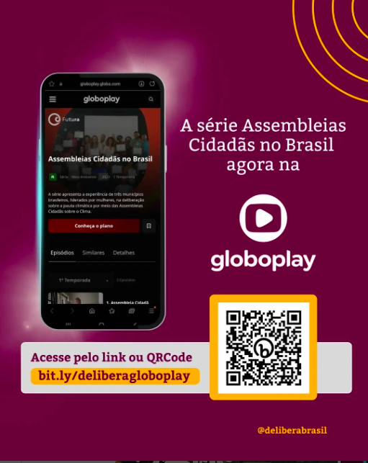
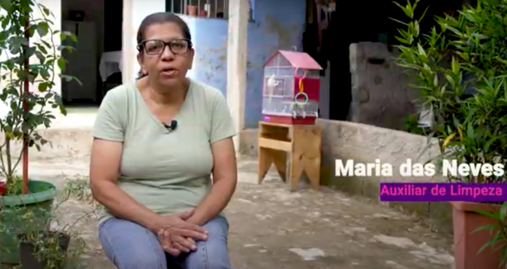
Minidocumentários e Depoimentos
“Todas as decisões foram tomadas em conjunto, tudo que a gente pensou foi debatido, foi discutido para a gente chegar num senso comum.”
Lucas da Silva Wrigg - participante do Minipúblico de Pirituba-Jaraguá /ReageSP
https://youtu.be/3RfgEbqC06M?si=pfNBxWp_9bqe1GKd&t=27
“Eu olhei (o convite) e vi que era da Prefeitura, então eu achei que era uma multa...”
Maria das Neves participante da Assembleia Cidadã pelo Clima de Francisco Morato https://youtu.be/wfOOPRNDy4g?si=9LhVv6Ryil7o0o1K&t=11

Slide 9
Obrigada!
Contatos
silvia@deliberabrasil.org
Silvia Cervellini (11) 99471-5952

